Slide 1

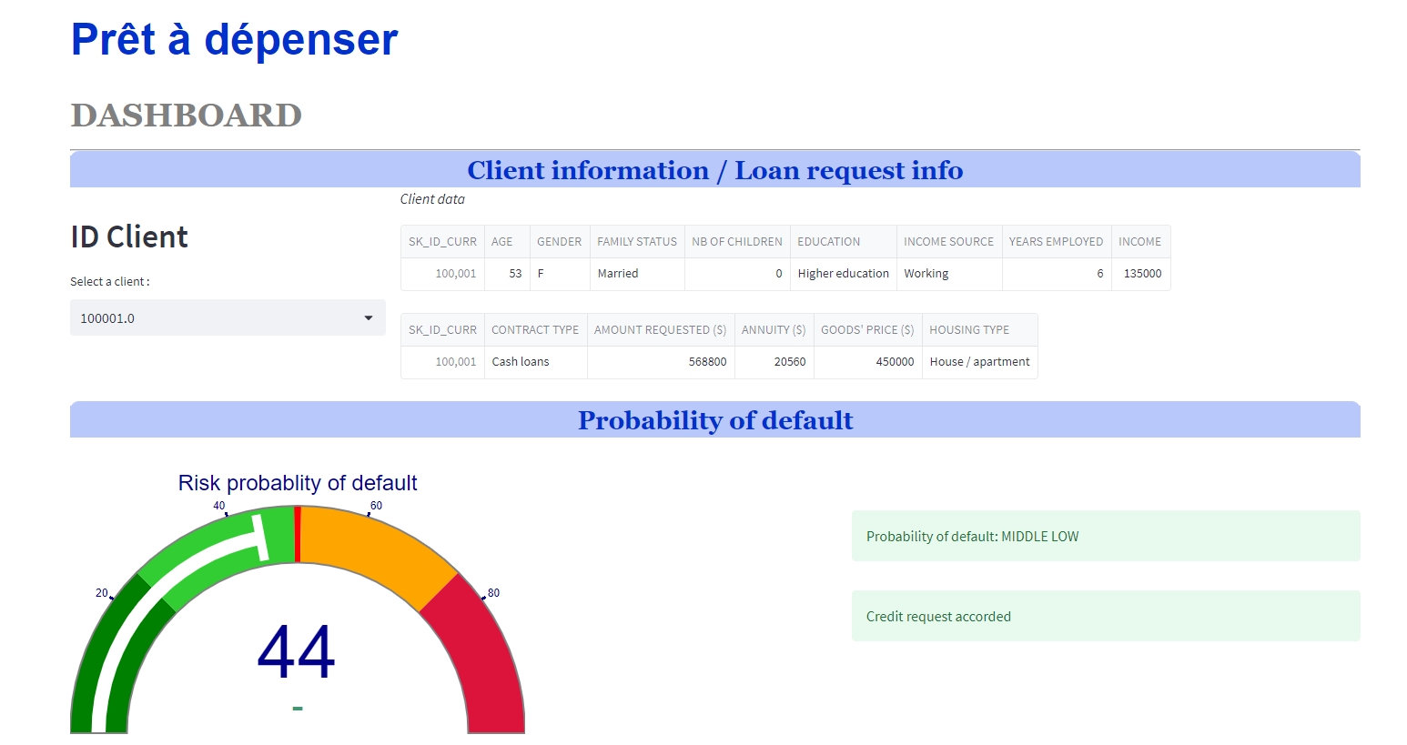
Implémentez un modèle de scoring

Slide 2
Sommaire
Mission
Données – Analyse exploratoire
Conclusion
Modélisation
Déploiement
1
2
3
4
5

Slide 3
Sommaire
Mission
Données – Analyse exploratoire
Conclusion
Modélisation
Mise en production
1
2
3
4
5

Slide 4
1. Mission
Contexte:
Prêt à dépenser est une société qui propose des crédits à la consommation pour des personnes ayant peu ou pas du tout d'historique de prêt
Mission:
Produire un modèle de prédiction de la probabilité de défaut de paiement d’un demandeur de crédit
Déployer une api et un tableau de bord interactif
Objectifs:
Étayer la décision
Améliorer la relation client en faisant preuve de transparence
Faciliter la compréhension du résultat avec le tableau de bord
1
2
3

Slide 5
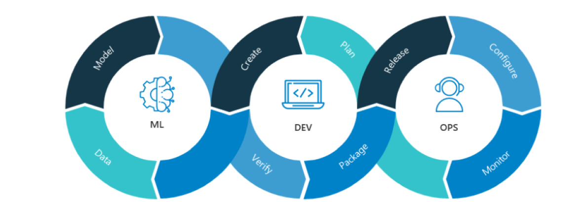
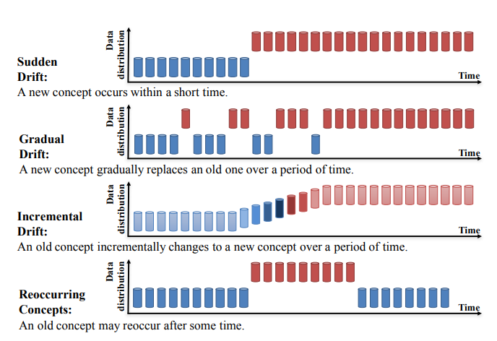
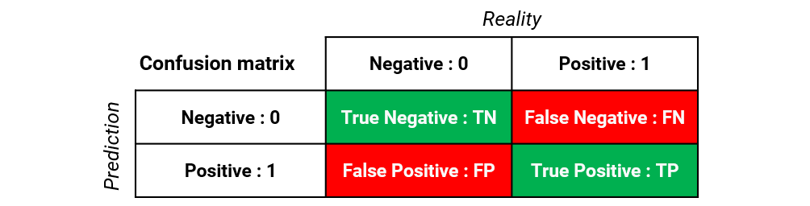
1. Mission
Les enjeux:
Mettre en place une démarche de type MLops pour suivre l’évolution du modèle
1
Mettre en œuvre une analyse du data drift pour anticiper des mises à jour du modèle
2
Mettre en place un score métier représentatif des enjeux de la mission
3

Slide 6










1. Processus
EDA
Pré-traitement
Modélisation
Déploiement
EDA complète
Feature engineering
Variables auto
Assemblage
Pipeline
Choix du modèle
Tableau de bord
Feature Selection
API
LGBM
Boruta
BorutaSHAP
RFCE
Score métier
Hyperparameter tuning
Worflow de déploiement
Nettoyage
Imputation
Valeurs aberrantes
Encodage
Colinéarité
Équilibrage
Mlflow
Versioning
Serveur
Data drift

Slide 7
Sommaire
Mission
Données
Conclusion
Modélisation
Déploiement
1
2
3
4
5

Slide 8
2. Les données
application_train
(307511, 122)
application_test
(48744, 121)
8 fichiers
356255 clients
208 variables
bureau
(1716428, 17)
Previous_application
(1670214, 34)
Demande de crédit immobilier antérieur
Antécédents des crédits du client
installments_payment
(13605401, 8)
POS_CASH_balance
(10001358, 8)
Historique de remboursement des crédits précédents
Bilans mensuels des anciens points de vente et des prêts cashs
Bureau_balance
(27299925, 3)
Credit_card_balance
(3840312, 23)
Soldes mensuels des crédits précédents
Soldes mensuels des cartes de crédit précédents
Autres organismes financiers
Home crédit group

Slide 9
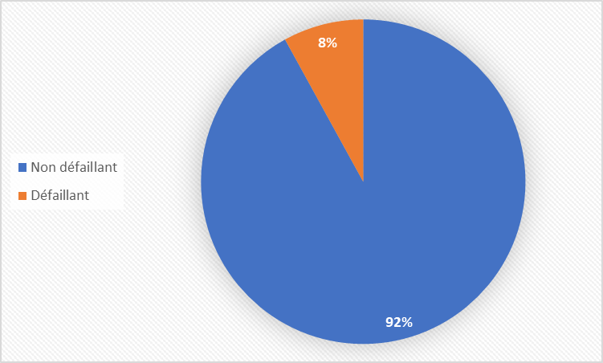
2. Les données: déséquilibre
Données déséquilibrées:
92% des clients sont fiables (classe 0)
8% des clients ont fait défaut (classe 1)

Slide 10
2. Pré-traitement
Encodage
Fusion
Optimisation
Valeurs aberrantes
Imputation
Variables statistiques
Assemblage
Nettoyage
Feature engineering
Feature engineering
Feature engineering
Correction des valeurs aberrantes de l’EDA
NaN supprimé si plus de 70%
NaNimputer (verstack
+
XGboost)
Min, Max, Moyenne, Variance
Somme
Taille
Unique
Variables quantitatives:
RobustScaler
Dtypes optimisation
Différence, Ratio
Variables qualitatives:
OneHotEncoding

Slide 11

2. Pré-traitement
Encodage
Fusion
Optimisation
Valeurs aberrantes
Imputation
Variables statistiques
Assemblage
Nettoyage
Feature engineering
Feature engineering
Feature engineering
Correction des valeurs aberrantes de l’EDA
NaNimputer (verstack
+
XGboost)
Min, Max, Moyenne, Variance
Somme
Taille
Unique
Variables quantitatives:
RobustScaler
Dtypes optimisation
Différence
Variables qualitatives:
OneHotEncoding
356 251 lignes – 546 variables
Feature selection nécessaires

Slide 12
2. Pré-traitement
Encodage
Fusion
Optimisation
Valeurs aberrantes
Imputation
Variables statistiques
Feature selection
Colinéarités
Assemblage
Nettoyage
Feature engineering
Feature engineering
Feature engineering
Réduction de dimension
Correction des valeurs aberrantes de l’EDA
NaNimputer (verstack
+
XGboost)
Min, Max, Moyenne, Variance
Somme
Taille
Unique
Variables quantitatives:
RobustScaler
Dtypes optimisation
Feature importance
Permutation importance
Boruta
BorutaShap
RCFE
Différence
Variables qualitatives:
OneHotEncoding
356 251 lignes – 546 variables
Feature selection nécessaires

Slide 13
Sommaire
Mission
Données
Conclusion
Modélisation
Déploiement
1
2
3
4
5

Slide 14



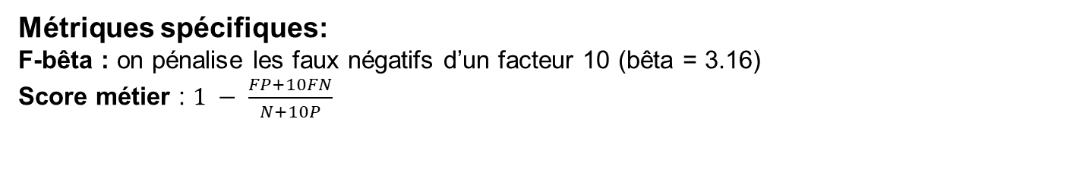
2. Modélisation - choix des métriques
Métriques générales
Accuracy: pourcentage de client correctement classé
AUC-ROC: capacité du modèle à correctement classer les exemples positifs par rapport à ceux négatifs
Recall : pourcentage des clients prédits à risque par rapport aux clients réellement à risque
Précision: pourcentage des clients correctement identifiés à risque par rapport aux clients prédits à risques
TN
FP
Classe réelle
FN
TP
Classe prédite
Le coût d’un faux négatif FN est dix fois supérieur au coût d’un faux positif FP.
FN: client à risque prédit fiable : crédit accordé, perte en capital et défaut de remboursement.
FP: client fiable prédit à risque : crédit refuse, manque à gagner.
Métriques spécifiques:
F-bêta : on pénalise les faux négatifs d’un facteur 10 (bêta = 3.16)
Score métier : $1 − \frac{FP+10FN}{N+10P}$

Slide 15


2. Modélisation
Hyperparameters
tuning
Données analysées, nettoyées et pré-traitées
Entrainement
modèles candidats
Résultats entrainements
Jeu d’entrainement
K-folds
Résultats validation
Split
Jeu de validation
Modèles
Jeu de test
Résultats tests
Comparaison des modèles
Nouvelles données
Modèle final
prédictions

Slide 16

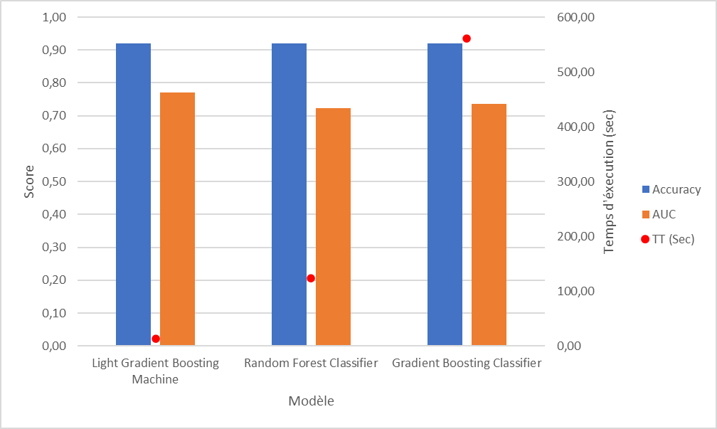


2. Modélisation: choix du modèle
Classification

Slide 17
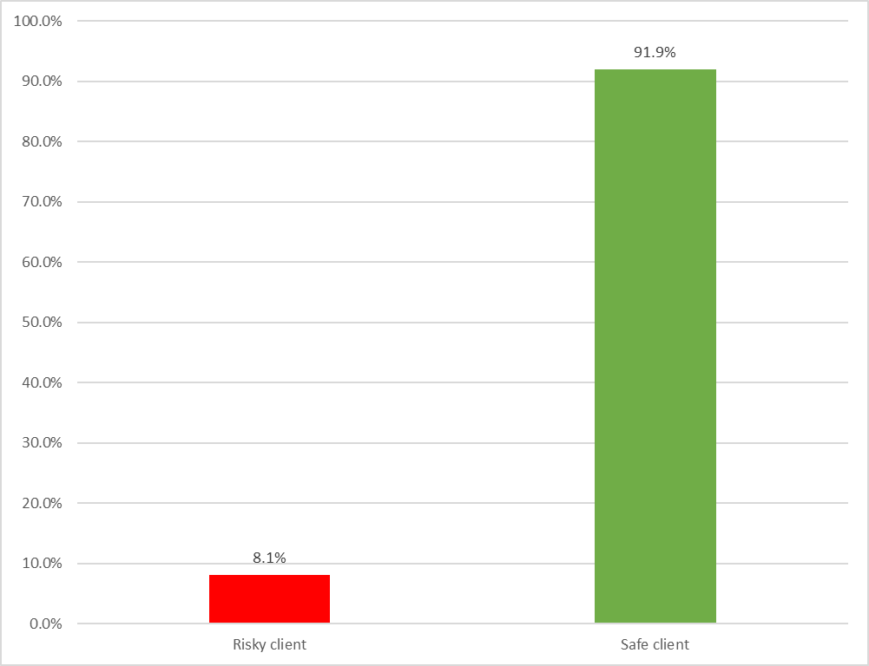
2. Modélisation : traitement du déséquilibre des classes
Données déséquilibrée:
92% des clients sont fiables (classe 0)
8% des clients ont fait défaut (classe 1)
Un modèle mal entrainé va reflèter la distribution de la cible

Slide 18



2. Modélisation : traitement du déséquilibre des classes
Données déséquilibrées:
92% des clients sont fiables (classe 0)
8% des clients ont fait défaut (classe 1)
SMOTE
Class weight
Scale_pos_weight
Créer des données synthétiques de la classe minoritaire
Attribue des poids différents pour chaque classe pour pénaliser la classe majoritaire
Modifie le seuil de classification de probabilité de la classe en favorisant une des classes

Slide 19
2. Modélisation – feature selection
546 variables
Feature importance
BorutaShap
Boruta
Permutation
Si la variable apparait 4 fois (importance non nulle), alors on la garde)
RFECV
159 variables

Slide 20
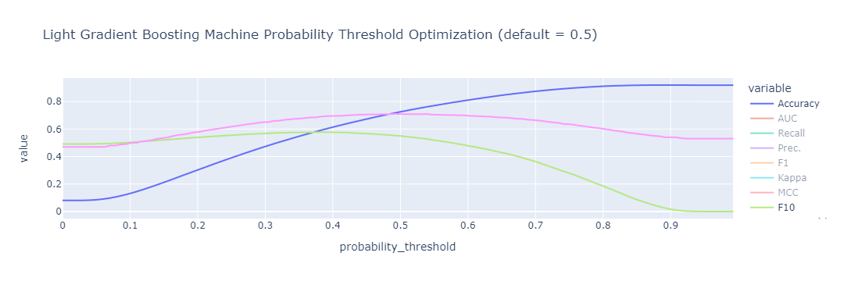
2. Modélisation - optimisation
Optimisation des hyperparamètres:
Optuna ou hyperopt (bayesienne)
Meilleur modèle:
optimisation avec optuna sur la base du score métier
Optimisation du seuil de prédiction
Seuil optimal : 0.539
Accuracy
Score métier
F10

Slide 21
2. Modélisation – résultat final

Slide 22
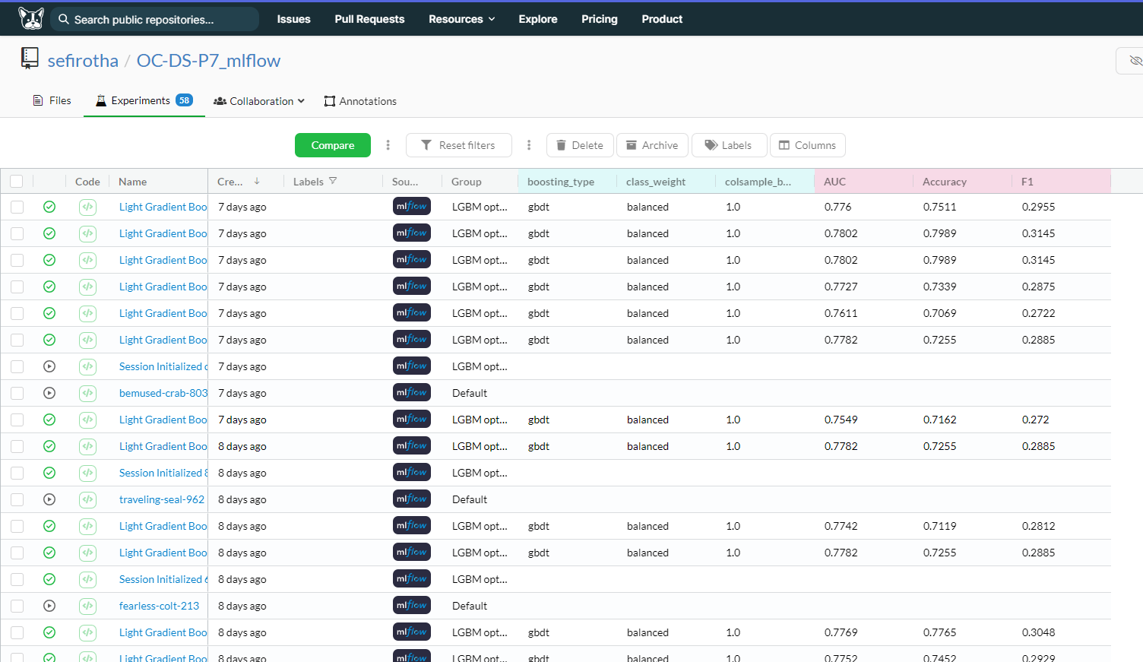
2. Modélisation - MLflow
https://dagshub.com/sefirotha/OC-DS-P7_mlflow/experiments/#/

Slide 23
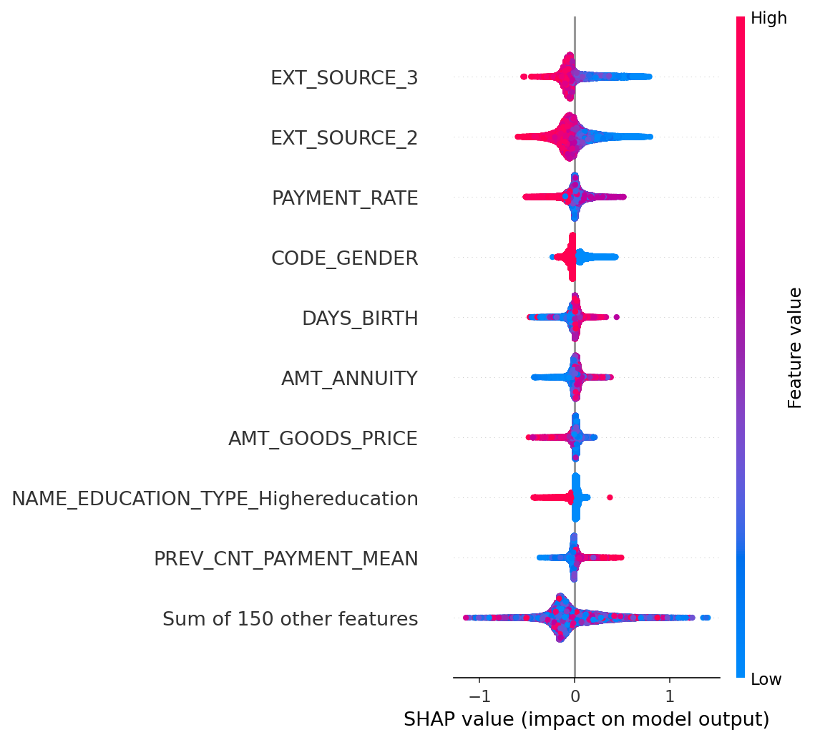
2. Modélisation - Interprétabilité
On retrouve 3 types de variable :
Les données externes : EXT_SOURCE_1 et EXT_SOURCE_2
Les informations bancaires : ratio annuité du prêt sur le montant du crédit, Durée du crédit précédent à l'application de la demande précédente
Des informations personnelles : date de naissance, sexe, éducation.

Slide 24
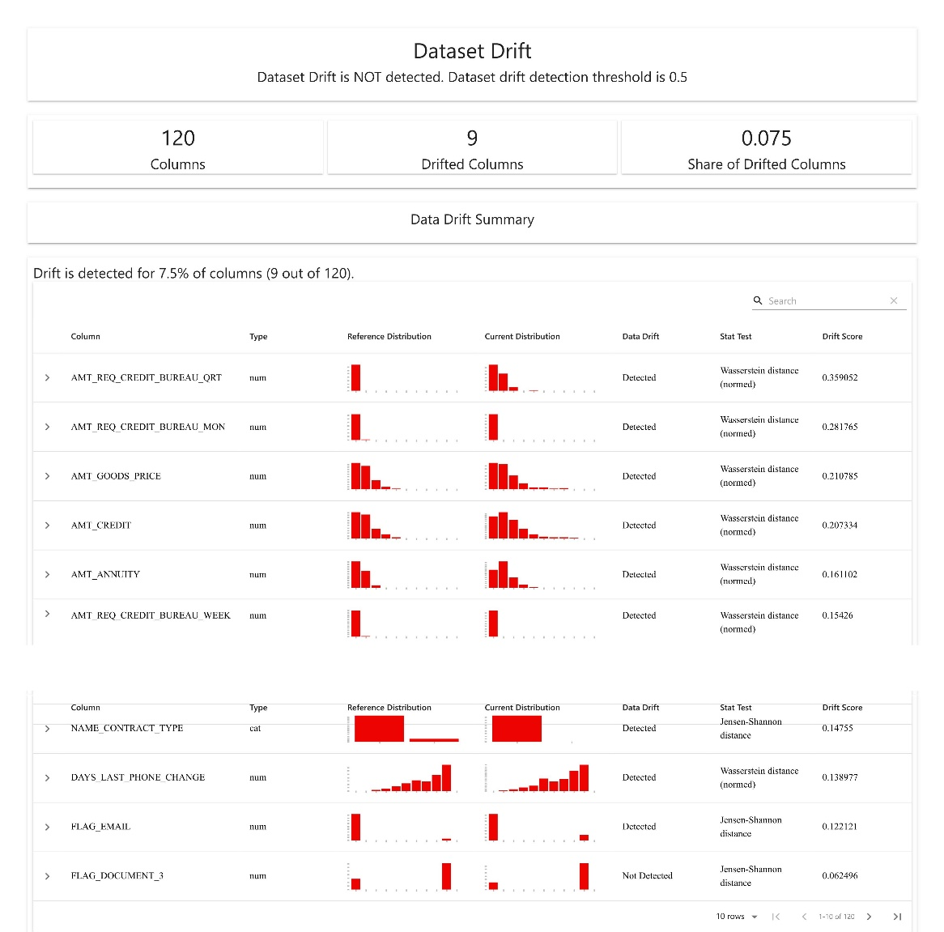
2. Modélisation - Data Drift

Slide 25
Sommaire
Mission
Données
Conclusion
Modélisation
Déploiement
1
2
3
4
5

Slide 26


3. Déploiement - workflow
back-end (api.py)
Données client
Predict
Predict proba
Utilisateur final
Front-end (app.py)
unittest
Données client

Slide 27
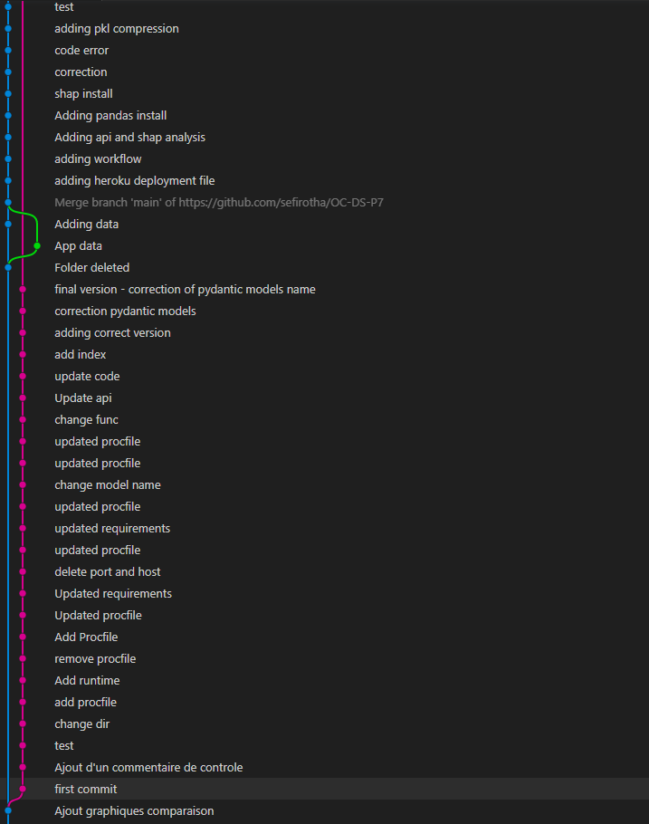
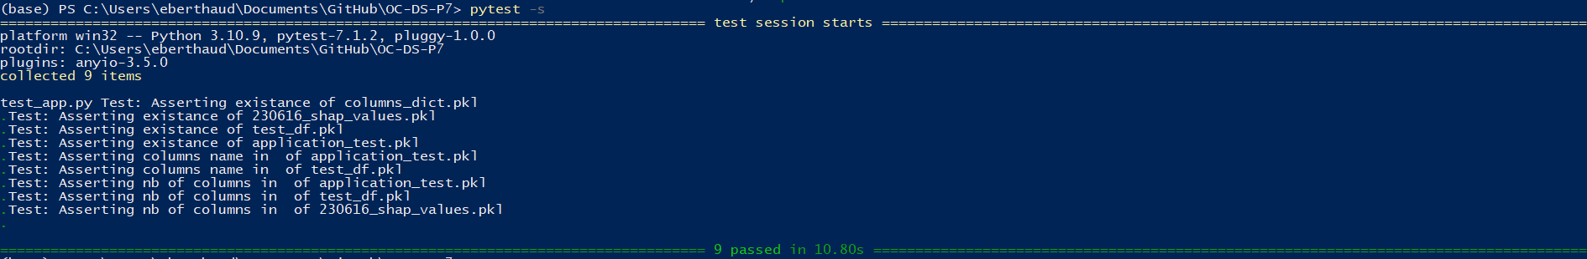
3. Développement workflow
Checkout
unittest
Working directory
Staging area
Local Git
Push
Remote
GitHub
Add
Commit
Fetch
Pull
https://github.com/sefirotha/OC-DS-P7

Slide 28
3. Déploiement - workflow
https://credict-score-eb-e593e2243d0a.herokuapp.com/

Slide 29
Sommaire
Mission
Données
Conclusion
Modélisation
Déploiement
1
2
3
4
5

Slide 30
4. Conclusion
1
Problématique de classification binaire avec classes déséquilibrées
2
Modèle LGBM optimisé sur la base du score métier
3
Améliorations et discussions
Optimisation du dashboard : rapidité, charte graphique
Mise en place d’un suivi pour plan de maintenance
Intégrer le data drift dans les tests unitaires
Affiner la métrique métier avec des experts
Optimiser le choix de certaines variables:
Interprétabilité des variables des sources externes
Légalité de certaines variables discriminantes (sexe)

Slide 31

Des questions ?

